Slide 1
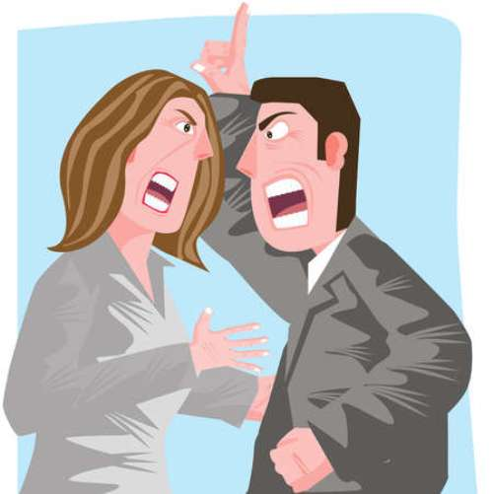
Курс по конфликтологии «Давай дружить» Выполнили: Фролова Д. Чернышова О.

Slide 2
Курс «Давай дружить» создан как элективный, во внеурочное время или как раздел уроков по психологии (дистанционная программа обучения). Разработан для учащихся среднего звена.
Цель данного курса: дистанционное обучение конструктивному разрешению конфликтных ситуаций.
Задачи курса:
Ознакомление с понятиями и структурой конфликта.
Формирование умения анализировать конфликтные ситуации.
Способствовать развитию свойств и качеств личности, необходимых для конструктивного разрешения конфликтных ситуаций.

Slide 3
Занятия содержат материал разного уровня, в котором изучается сам конфликт, как естественный и неизбежный элемент целостности взаимоотношений человека с человеком, его природа, элементы и общие стандарты развития конфликта.
Завершается курс психологическим практикумом для учащихся.
Результатами курса можно считать формирование у учащихся следующих качеств личности: уверенность в своих возможностях, адекватная самооценка, толерантность, эмоциональная устойчивость, умение решать проблемы, выбирать и использовать различные конструктивные способы их решения.
Курс включает в себя проведение следующих видов работ: онлайн тесты, форум по интересующимся темам касаемо конфликтных ситуаций, предоставление рекомендованной литературы, знакомство с методами конфликтной ситуации и способах их предупреждения (профилактика) и разрешения
Отслеживание результативности проведения данного курса осуществляется по методике «Самооценка компетентности и готовности к ведению спора, переговоров, разрешению конфликта».

Slide 4
Раздел I. ОБЩАЯ ТЕОРИЯ КОНФЛИКТА Конфликт как сложное социальное явление характеризуется многими параметрами. Важнейшими из них являются его сущность, структура, причины и динамика. Конфликт – это такое отношение между субъектами социального взаимодействия, которое характеризуется их противоборством на основе противоположно направленных мотивов (потребностей, интересов, целей, идеалов, убеждений) и/или суждений (мнений, взглядов, оценок и т. п.).

Slide 5
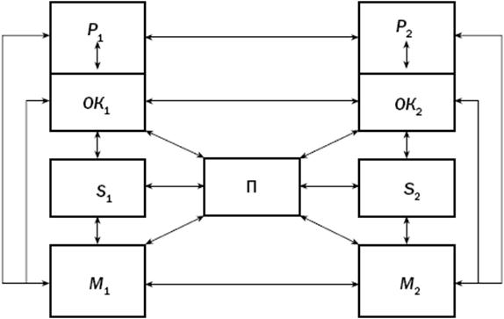
Структура конфликта
S₁ и S₂– стороны конфликта (субъекты конфликта); П – предмет конфликта; ОК₁ и ОК₂ – образы предмета конфликта (конфликтной ситуации); М₁ и М₂ – мотивы конфликта; Р и Р₂– позиции конфликтующих сторон.

Slide 6
Причины конфликта:
– это явления, события, факты, ситуации, которые предшествуют конфликту и, при определенных условиях деятельности субъектов социального взаимодействия, вызывают его.
Выделяют следующие причины.
Социально-политические и экономические причины.
Социально-демографические причины.
Социально-психологические причины.
Индивидуально-психологические причины.
Вторую группу причин в нашей классификации назовем частными. Здесь мы назовем лишь некоторые из них:
• неудовлетворенность условиями деятельности;
• нарушение служебной этики;
• различия в целях, ценностях, средствах достижения целей;
• неудовлетворительные коммуникации.

Slide 7
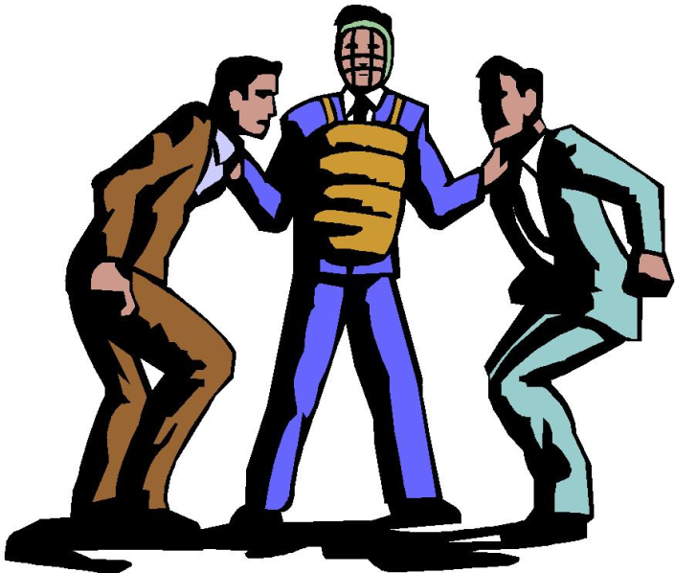
Основные этапы конфликта:
1. Возникновение и развитие конфликтной ситуации.
2. Осознание конфликтной ситуации хотя бы одним из участников социального взаимодействия и эмоциональное переживание им этого факта
3. Начало открытого конфликтного взаимодействия.
4. Развитие открытого конфликта
5. Разрешение конфликта.

Slide 8
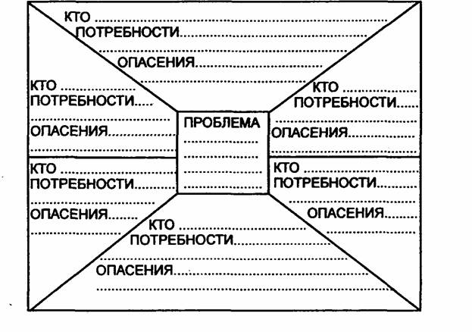
Раздел II. Заполнение картографии конфликта

Slide 9
Раздел III. Заключение
Онлайн беседа на форуме
Видео сюжеты по разрешению конфликтных ситуаций
Просмотр фильмов

Slide 10
Спасибо за внимание ☺

